Slide 1
电子设计自动化技术
陈学英 (电子学院）
xueyingchen@uestc.edu.cn
办公地点：科A 422
上课地点：立人楼B116
上课时间：周三3.4，周五1.2节
Q群：615422101（EDA_2021)

Slide 2

群二维码

Slide 3
课程简介
Well begun is half done.
An early bird catches the worm.
Enthusiasm!!
书山有路勤为径 网海无边搜为捷
注重知识面的宽度和广度
注重解决实际问题能力的培养

Slide 4
课程教学安排
教学内容：48学时(1-12周)
EDA设计流程及方法（软件平台）
EDA设计语言（VHDL、Verilog）
EDA 设计案例
教学目的：
掌握一门语言—VHDL、Verilog
熟悉一种工具—FPGA集成开发软件
了解一类芯片—FPGA和ASIC
4

Slide 5
课程教学安排
进度安排
1-7周完成VHDL教学
8-12周完成设计案例及Verilog学习
15周完成期末考试
5

Slide 6
教材与参考资料
教 材：
《电子设计自动化技术》，李平 李辉 杜涛 谢小东编著，电子科技大学出版社，2008
参考资料：
《数字设计FPGA应用》，姜书艳 陈学英 黄志奇主编，科 学出版社，2018
《 FPGA应用实验教程》，陈学英 李颖主编，国防工业 出版社，2013
《Xilinx FPGA原理与实践 –基于Vivado和Verilog HDL 》
卢有亮编著，机械工业出版社，2018
《VHDL实用教程》，潘 松 王国栋 编著， 电子科技大学 出 版社
6

Slide 7
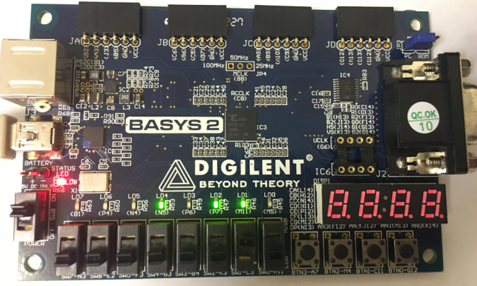

设计开发平台
软件平台： ISE14.7
硬件平台：BASYS2

Slide 8
EDA技术相关网址
www.fpga.com.cn
www.Xilinx.com
www.Altera.com
www.openhw.org
8

Slide 9
考核方式与答疑
成绩：
平时25%（作业+课堂练习）
期中考试 25%
期末考试 50%
答疑（暂定）：
时间：每堂课前课后5分钟 + Q群
地点：上课地点
9

Slide 10
第1章 EDA技术概述
1.1 电子设计技术发展及EDA
1.2 EDA设计流程
1.3 EDA物理实现--FPGA/CPLD、ASIC
1.4 IP--软核、固核、硬核
1.5 EDA设计语言
1.6 EDA设计工具
10
Notes:
10

Slide 11
§1.1 电子设计技术及EDA
一、电子设计技术发展
电子管 晶体管 集成电路 芯片制造技术
现代电子设计技术进入全新阶段，特点为：
① 器件及技术趋向支持EDA
② 借助HDL，软硬件协同设计
③ 器件、技术及设计过程更加标准化
④ 应用系统的设计从单纯的ASIC走向SOC
11

Slide 12
§1.1 电子设计技术及EDA
二、EDA 技术概念
EDA（Electronic Design Automation）。以大规模可编程逻辑器件PLD为载体，以硬件描述语言HDL为手段，以计算机、 EDA开发软件为平台，自动完成电子系统的集成及专用集成芯片的设计。包括语言描述到硬件实现的逻辑编译、逻辑化简、逻辑分割、逻辑综合及优化、布局布线、逻辑仿真，特定目标芯片的适配编译、逻辑映射、编程下载等工作，最终形成集成电子系统或专用集成芯片。
12

Slide 13
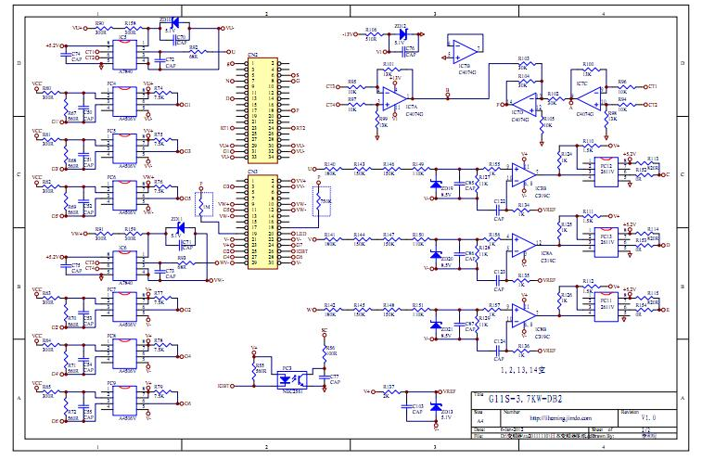
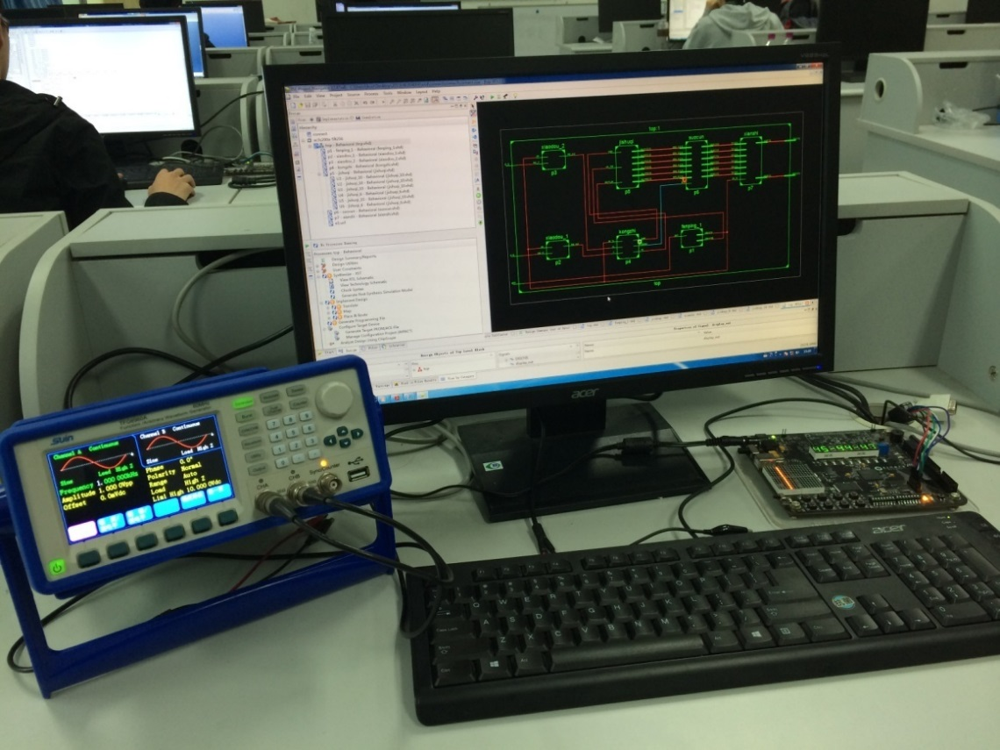
§1.1 电子设计技术及EDA
EDA（Electronics Design Automation）技术就是以计算机为工具，借助软件完成输入、编译、仿真、综合、优化、布局、布线和仿真等电子电路设计工作。
13

Slide 14
§1.1 电子设计技术及EDA
三、EDA技术发展的四阶段（PLD)
1. 早期PROM阶段
20世纪70年代，属EDA技术发展初期。可编程逻辑器件只有简单的可编程只读存储器PROM、紫外线可擦除只读存储器EPROM、电可擦除只读存储器EEPROM三种，由于结构限制，它们只能完成简单的数字逻辑功能。
14

Slide 15
§1.1 电子设计技术及EDA
2. PLD初期阶段
20世纪80年代初，出现了低密度的可编程 逻辑器件PAL和GAL，相应的EDA开发工具主要解决电路设计没有完成之前的功能检测等问题。
80年代后期，EDA工具已经可以进行初级 的设计描述、综合、优化和设计结果验证
15

Slide 16
§1.1 电子设计技术及EDA
3. 电子系统设计自动化EDA阶段
20世纪90年代，Xilinx和Altera分别推出了与FPGA及类似于PAL结构的扩展性CPLD，并出现功能强大的EDA工具。包括：
硬件描述语言(VHDL、Verilog )的标准化；
高性能仿真工具的验证；
高性能综合工具、编程工具的使用。
16

Slide 17
§1.1 电子设计技术及EDA
4. 片上系统SOC及SOPC
90年代末至今，FPGA厂商推出相应的SoC FPGA产品，制造工艺达到38nm。
此阶段PLD和ASIC技术高度融合，生产的逻辑器件内可嵌硬核高速乘法器、G比特差分串行接口、数百兆赫硬核微处理器、及软核处理器等，它既实现了软件需求和硬件设计的完美结合，又实现了高速与灵活性的完美结合，使PLD的应用范围从单片扩展到系统级。
17

Slide 18
System-Level Integration
I/O
CPU
Flash
SDRAM
I/O
I/O
I/O
I/O
DSP
I/O
FPGA
FPGA
CPU
CPU
DSP
Solution: Replace External Devices with Programmable Logic
18
Notes:
18
Why is Nios so attractive?
Traditional approach – board level integration using discrete components

Slide 19
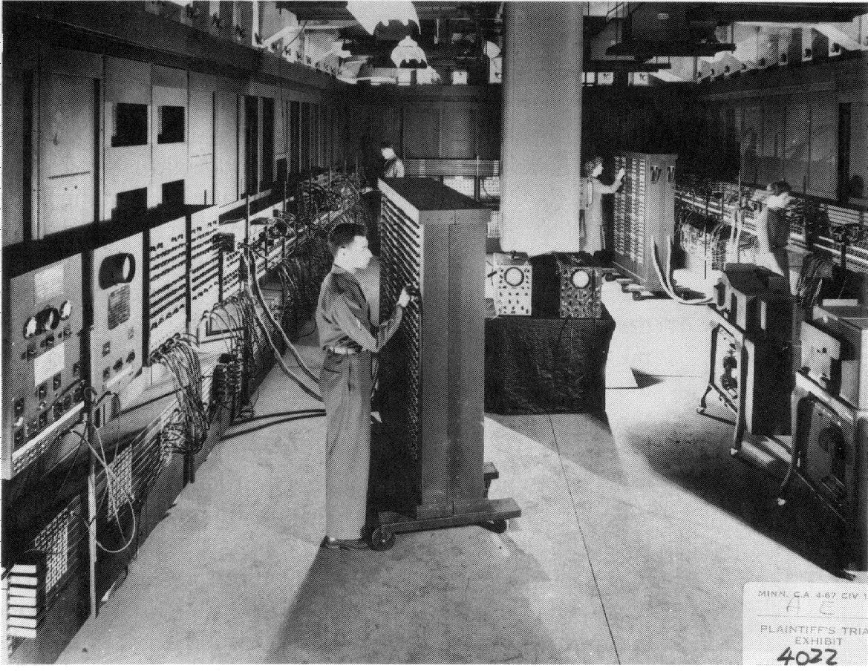
ENIAC - The first electronic computer (1946)
19

Slide 20
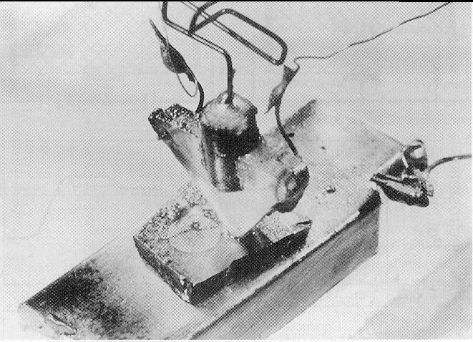
The Transistor Revolution
First transistor
Bell Labs, 1948
20

Slide 21
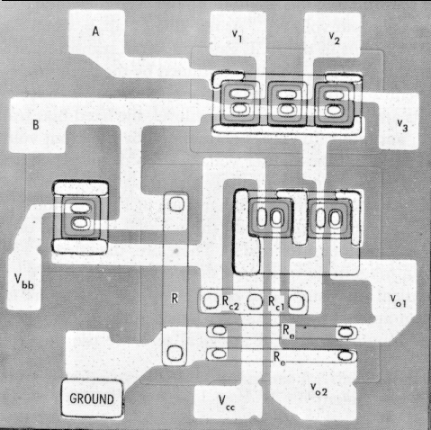
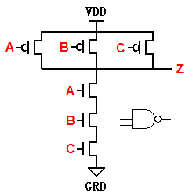
The First Integrated Circuits
ECL 3-input Gate
Motorola 1966
21

Slide 22
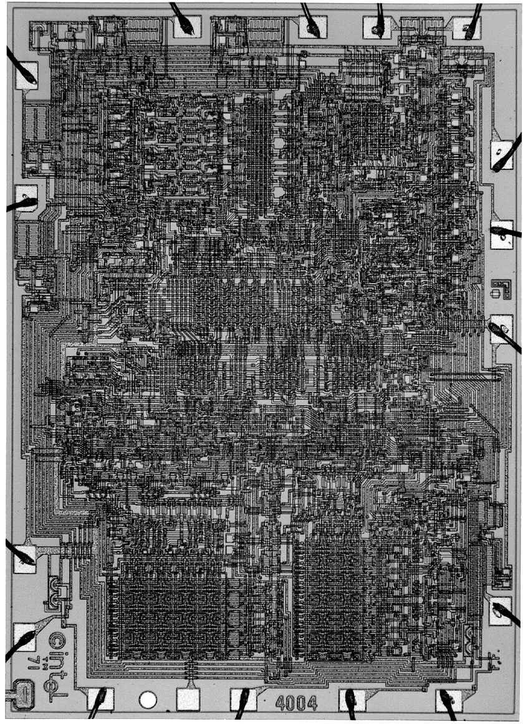
Intel 4004 Micro-Processor
1971
1000 transistors
1 MHz operation
22

Slide 23
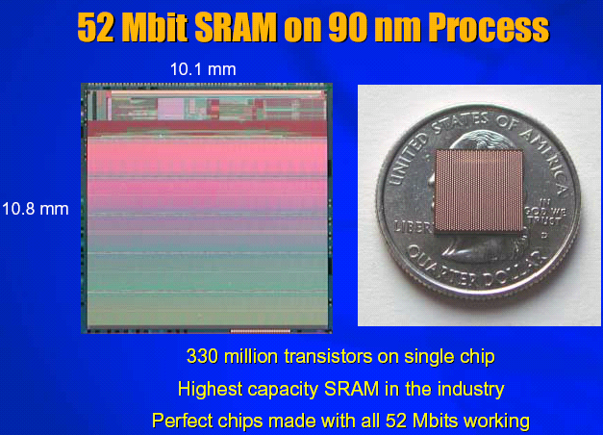
23

Slide 24
§1.2 EDA 设计流程--Top_Down
行为级描述
RTL级描述
逻辑综合
物理实现
24

Slide 25
1. Top_Down第一层次
第一层次是行为级描述。行为级描述实质上是对整个系统的数学模型的描述。在行为级描述阶段，并不真正考虑实际的操作和算法用什么方法实现，考虑更多的是系统的结构及其工作过程能否达到系统设计规则书（设计目的）的要求。在这一层次，运算语句和控制语句被用来组织输入、输出以及各种运算。这一层次的典型描述方法是行为有限状态机、控制流图、数据流图和控制数据流图。
25

Slide 26
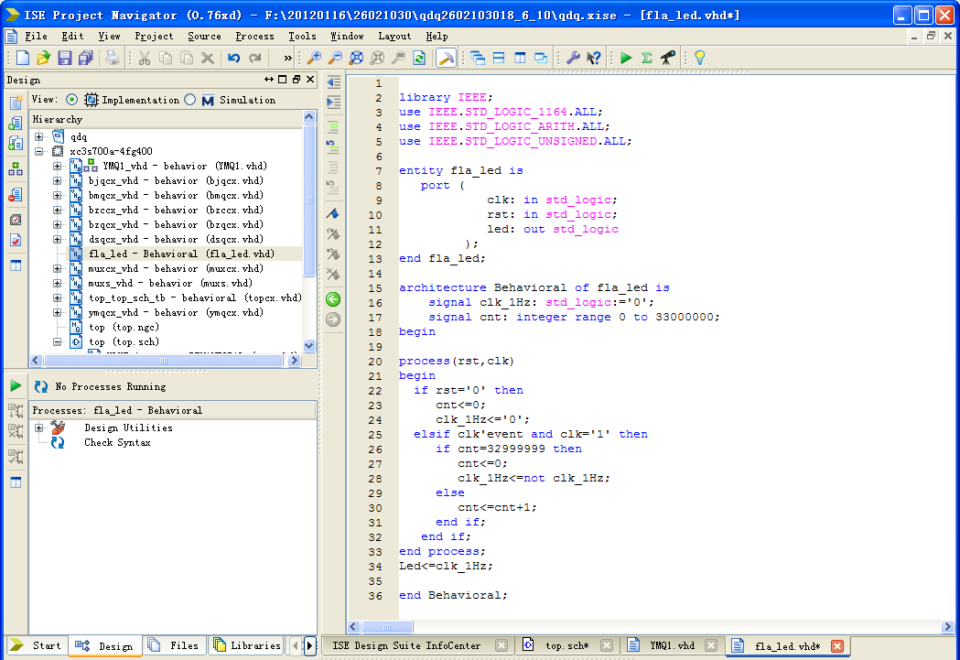
一、行为描述
26

Slide 27
2. Top_Down第二层次
第二层次是寄存器传输（RTL）级描述。寄存器级的最基本的设计单元是寄存器、计数器、多路选择器、算术逻辑单元（ALU）等。寄存器级设计的结构描述是其基本单元的互连。要想得到硬件的具体实现，必须将抽象程度很高的行为级描述的VHDL程序改写为RTL方式描述的VHDL程序，这样才能导出系统的逻辑表达式，才能进行逻辑综合。有时在这一层次用数据流图描述硬件的行为，它反映了流经实际硬件的数据分布。
27

Slide 28
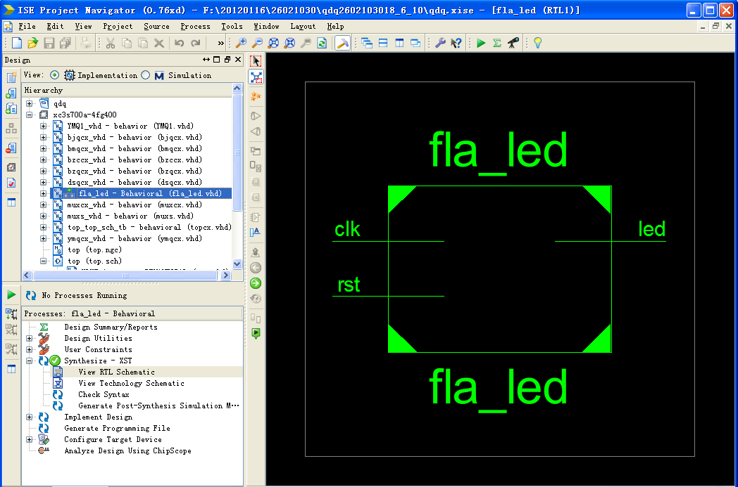
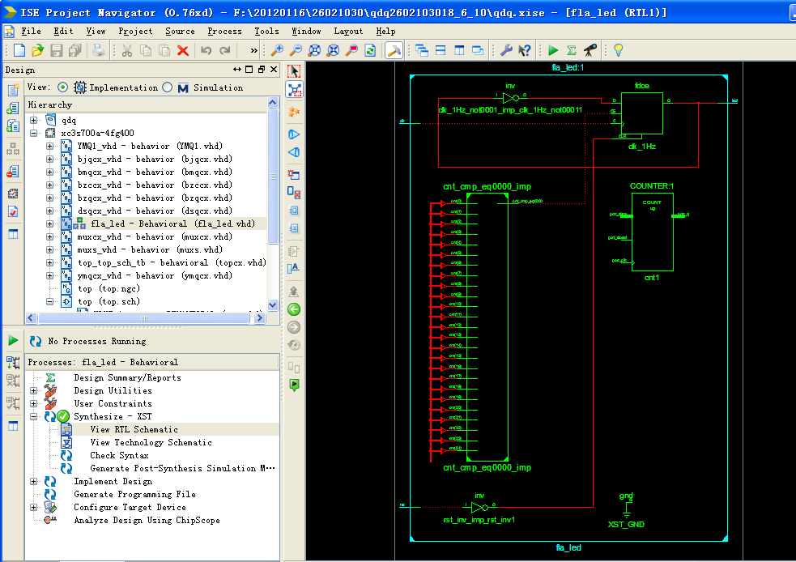
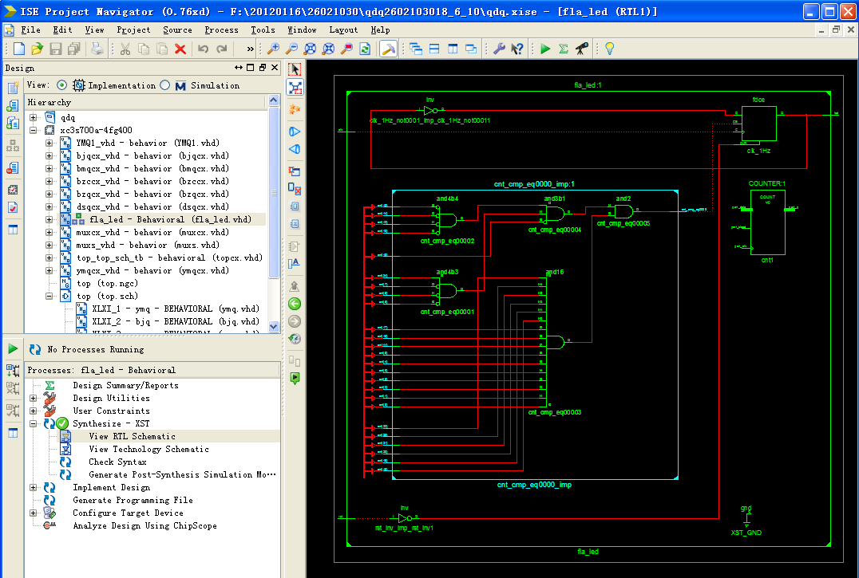
二、RTL描述
28

Slide 29
3. Top_Down第三层次
第三层次是逻辑综合。这一阶段是利用逻辑综合工具软件，将RTL方式描述的VHDL源程序转换成用基本逻辑元件表示的文件（门级网表）。这是一个把高层次的与工艺无关的描述转换成低层次的与特定工艺相关的描述的转换。在逻辑门设计时，电路的基本单元通常是与门、或门、异或门、反相器等逻辑门，有时还带有少量晶体管构成的开关以及D触发器、J-K触发器、锁存器等逻辑单元。如果需要，可以将逻辑综合的结果以逻辑原理图方式输出。为了分析整个设计的性能，需要仿真工具软件完成门级仿真，也需要时序分析工具。
29

Slide 30
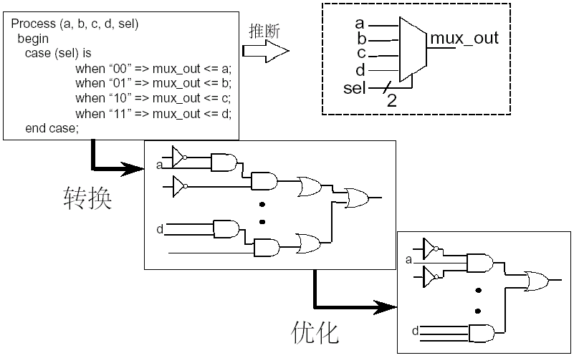
三、RTL综合
RTL 综合
优化（Optimization）Do timing and area optimization
域的转换（Domain Translation）
Translate RTL into netlist
30

Slide 31
4. Top_Down第四层次
第四层次为物理实现。分FPGA/CPLD和ASIC两种。
FPGA/CPLD物理实现在元件库文件支持下，ASIC物理实现在工艺库文件支持下，由EDA工具，将网表作为输入，进行自动布局布线最终生成FPGA/CPLD的目标文件或ASIC的版图文件。对于ASIC还要考虑寄生参数对电路的影响，前后仿真一致后，将版图数据文件（GDS-II）送交制版代工厂将版图转换成光刻掩膜版，对硅片进行一系列的加工（也叫流片）实现ASIC芯片。
31

Slide 32
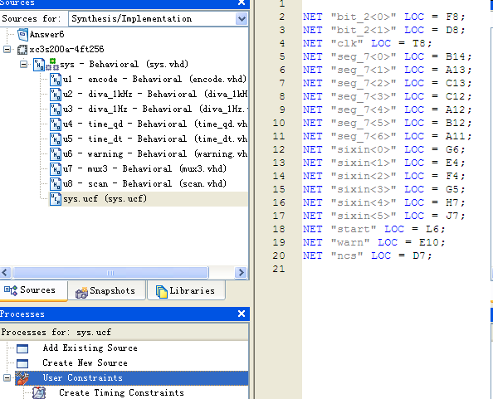
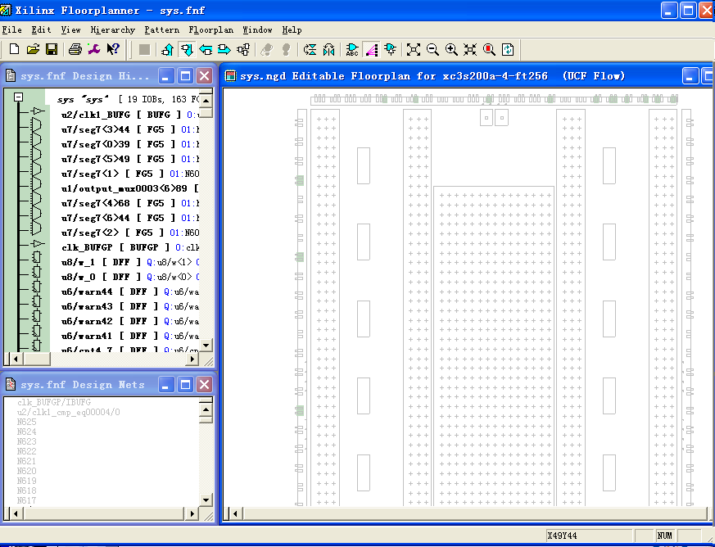
四、物理实现
1. FPGA器件适配
2. Implement(translate\map\place & route
32

Slide 33
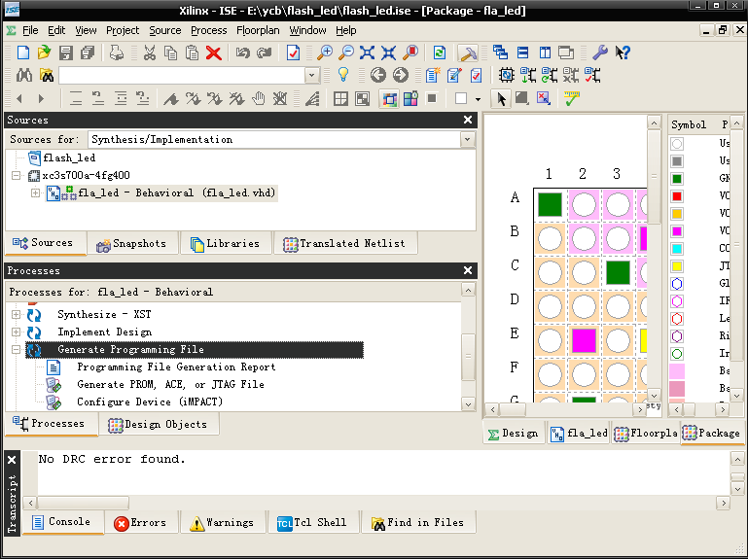
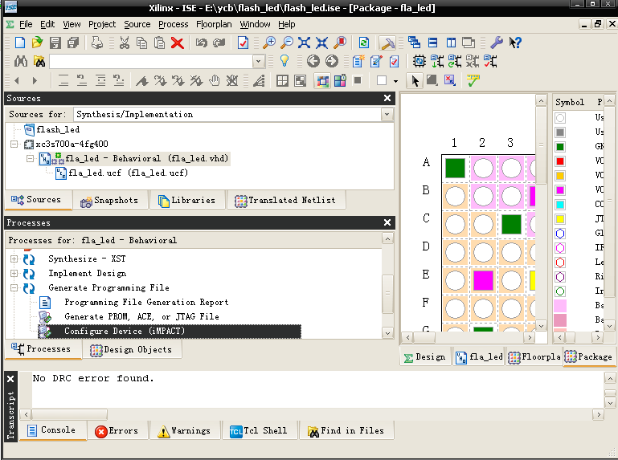
四、物理实现(FPGA)
3. Generate programming
4. Configure Device
33

Slide 34
行为级描述
（对电子系统的数学模型描述）
第一层次
行为级描述及
行为仿真
仿真不通过
系统认识问题
行为级仿真
EDA 完整设计流程
寄存器传输（RTL）级描述
仿真不通过
信号流向
时序问题
第二层次
寄存器传输级(RTL)描述及RTL仿真
RTL级仿真
逻辑综合
将RTL级描述自动转换成门级网表）
仿真不通过
门级延时
问题
第三层次
逻辑综合及
门级仿真
门级仿真
门级网表输出
自动布局布线（物理实现过程）
仿真不通过
寄生参数
延时问题
第四层次
物理实现及
后仿真
后仿真 后仿真
FPGA/CPLD
ASIC
34

Slide 35
EDA设计的描述层次：
行为级描述
寄存器传输级描述（RTL）
门级描述
版图级描述
设计前端
设计后端
综合分为：行为综合、逻辑综合、前端综合、
版图综合、测试综合
35
Notes:
35
电子系统的发展趋势：
随着 PLD器件集成度的提高（一亿以上个晶体管，数百万门）和开发系
统的完善，可实现整个电子系统 → 单芯片设计（SOPC：System On a
Programmable Chip，可编程单片系统、可编程片上系统）。相应的EDA技术
提升为 ESDA。在此领域，将更加强调用 HDL对复杂系统完成系统级的抽象
描述。目前研究有一定进展，尚不能实用化。
Concurrent Engineering(CE)：
CE是将电子产品及相关制造直至销售、维护全过程统一进行设计的一
种方法，其核心是产品设计对象的全面可预见性。
CE要求从管理层次上把工艺、工具、任务、智力和时间的安排协调一
致，使用统一的集成化设计环境，由若干个相关的设计小组共享数据库，同步
地进行设计。
并行工程（CE）和自上而下（Top-Down）设计方法被誉为构成现代
电子产品开发方式的两大特征。体现了设计策略的变革。

Slide 36
Top-down 的特点
四个层次可以分别进行仿真，即行为仿真，RTL仿真、
门级仿真和后仿真。四级仿真贯穿系统硬件设计全过程。
通过仿真在系统设计,早期就能发现设计中存在的问题，并尽可能在高层次设计阶段就解决这些问题。这是Top-down设计方法最突出的特点。
36

Slide 37
Top-down 的优势
在系统设计早期发现设计中存在的问题，提高了设计的一次成功率。
方便了从系统划分并管理整个项目，使得几百万门甚至亿门级规模的复杂数字电路的设计成为可能。
大大缩短系统设计的周期，减少系统开发所耗用的时间。
通过设计共享，避免不必要的重复设计，提高设计效率。
37

Slide 38
一、 可编程逻辑器件PLD
§1.3 FPGA/CPLD、ASIC
PLD是一种半定制集成电路，在其内部集成了大量的门和触发器等基本逻辑电路，用户通过编程来改变PLD内部电路的逻辑关系或连线，就可以得到需要的设计电路。
FPGA：Field Programmable Gates Array
CPLD：Complex Programmable Logic Device
38

Slide 39
二、 FPGA/CPLD
FPGA和CPLD: 是加工厂完成了集成电路工艺制造与封装测试的集成电路成品。
可编程（Programmable）的含义，是设计工程师通过编程改变FPGA/CPLD器件内部配置，从而实现自己所需要的功能。
HDL与FPGA/CPLD关系：FPGA/CPLD是HDL物理实现载体，由EDA软件实现。
FPGA：基于LUT的查找表结构， SRAM工艺，掉电丢失，数据密集型系统，布线延时不固定。
CPLD：基于“与或”阵列结构， PROM工艺，掉电不丢失，控制密集型 系统，布线延时固定。
39

Slide 40
FPGA/CPLD基本结构
IOB
CLB
CLB
CLB
Configurable Logic Block
IOB
CLB
CLB
CLB
Input Output Block
IOB
IOB
IOB
Programmable Interconnect
40

Slide 41
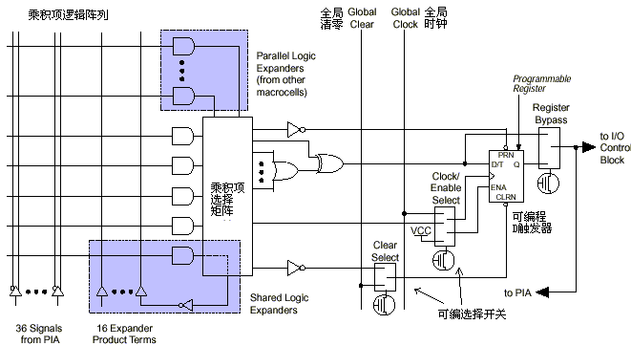
CPLD基本逻辑块
宏单元内部结构
41

Slide 42
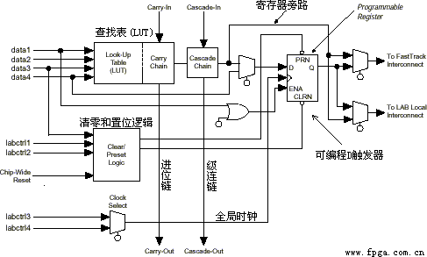
FPGA基本逻辑块
LE内部结构
42

Slide 43
主流公司：
Xilinx、Altera（intel)、Lattice、Actel
Xilinx 公司和Altera 公司推出了多种高性能的FPGA/CPLD 芯片，FPGA 规模进入了千万门的行列。
作为世界最早发明GAL 等可编程逻辑器件的Lattice 公司，在成熟的CPLD 基础上首创了可编程器件革命性的编程下载方式ISP 。
PLD 反熔丝技术的领导者Actel，产品特点：耐高低温、功耗低、速度快。军工产品首段者。
43
Notes:
43
2. EDA技术与 PLD器件密不可分
EDA技术是以PLD（ Programmable Logic Devices—可编程逻辑器件）
的不断发展及其开发工具的不断完善为基础的。
EDA技术包括两个方面：
可编程逻辑器件PLD；
开发软件、开发系统
PLD从最初的PAL、GAL发展为现今的FPGA、CPLD，相应开发软件
逐步发展成为高度自动化的EDA开发系统。
可编程逻辑器件及开发工具（EDA）的出现，彻底改变了传统的电子
系统设计方法。在设计思想、设计手段、设计过程、设计结果（成就）等方
面都与传统设计方法迥然不同。是电子系统设计方法的革命。

Slide 44
主流公司：
Xilinx、Altera（intel)、Lattice、Actel
目前，PLD的生产和销售年平均增长率高达23%， 与此相适应CadenceData I/O、 Mentor Graphics 、OrCAD、 Synopsys 和Viewlogic 等各大EDA 公司相继推出各类高性能的EDA 工具软件。
44
Notes:
44
2. EDA技术与 PLD器件密不可分
EDA技术是以PLD（ Programmable Logic Devices—可编程逻辑器件）
的不断发展及其开发工具的不断完善为基础的。
EDA技术包括两个方面：
可编程逻辑器件PLD；
开发软件、开发系统
PLD从最初的PAL、GAL发展为现今的FPGA、CPLD，相应开发软件
逐步发展成为高度自动化的EDA开发系统。
可编程逻辑器件及开发工具（EDA）的出现，彻底改变了传统的电子
系统设计方法。在设计思想、设计手段、设计过程、设计结果（成就）等方
面都与传统设计方法迥然不同。是电子系统设计方法的革命。

Slide 45
FPGA/CPLD的优点 ：
① 资金投入小、风险小
FPGA是投产成功的芯片，设计人员不承担投片风险和费用，只需在自己的实验室里通过相关的软硬件环境来完成芯片的最终功能设计。因此开发投入小，节省了许多潜在的花费。
② 开发周期与面市时间（Time to Market）短
系统工程师可以在不改变外电路情况下，反复地编程、擦除、调试实现需求的功能。
45

Slide 46
FPGA/CPLD的优点 ：
③ 改动灵活
FPGA/CPLD软件包中有各种输入工具、仿真工具、编程器及烧录器等全线产品，电路设计人员在很短的时间内就可完成电路的输入、编译、优化、仿真，直至最后芯片的制作。
④ 易学易用
FPGA／CPLD软件易学易用，电路设计人员不需要具备专门的集成电路深层次的知识。只需集中精力进行系统设计、电路设计。
46

Slide 47
FPGA/CPLD的缺点 ：
① 芯片成本高、价格贵
FPGA／CPLD芯片成本高、价格贵，一般不适合大规模使用。但在通讯产品例外，其一：通讯产品利润率较高，可以接受这个成本；其二：通讯产品协议经常升级换代，FPGA/CPLD可方便重新写入。
② 嵌入电路困难
不能由电路与系统工程师嵌入传感电路、模拟电路或功率输出电路。
47

Slide 48
三、 ASIC: Application Specification Integrated Circuit专用集成电路
按版图结构和制造方法分： 有半定制和全定制两种
半定制：由设计好的标准逻辑单元 + 定制的掩膜
特点：设计周期短，设计成本低，正确率高
是目前ASIC的主流设计方式
全定制：是一种基于晶体管级的制造方法，逻辑单元和掩膜
都需要定制，小规模电路或特定需求电路
48

Slide 49
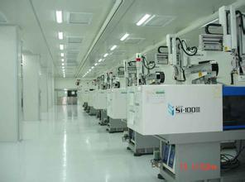
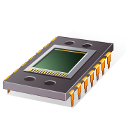
ASIC设计的阶段划分
ASIC的规格定义
规格→RTL
（Spec to RTL）
前端设计
（Front End）
RTL→电路图
（RTL to Netlist）
电路图→版图
（Netlist to GDSII)
后端设计
（Back End）
代工厂
（Foundry）
49

Slide 50
Top-Down 的ASIC设计流程
系统功能描述
算法或模型的建立
行 为 描 述
行为级仿真
RTL级描述
RTL级仿真
元器件
模型库
逻辑综合、优化
门级仿真、时序分析
生成门级网表文件
50

Slide 51
PLD映射、布局布线
布 图 规 划
布 局 布 线
时 序 检 查
设计规则检查（DRC）
输出位流文件
版图参数提取（LPE）
FPGA实现
电学规则检查（ERC）
一致性检查（LVS）
后 仿 真
版图生成
ASIC实现
51

Slide 52


ASIC主要EDA工具的供应商
52

Slide 53
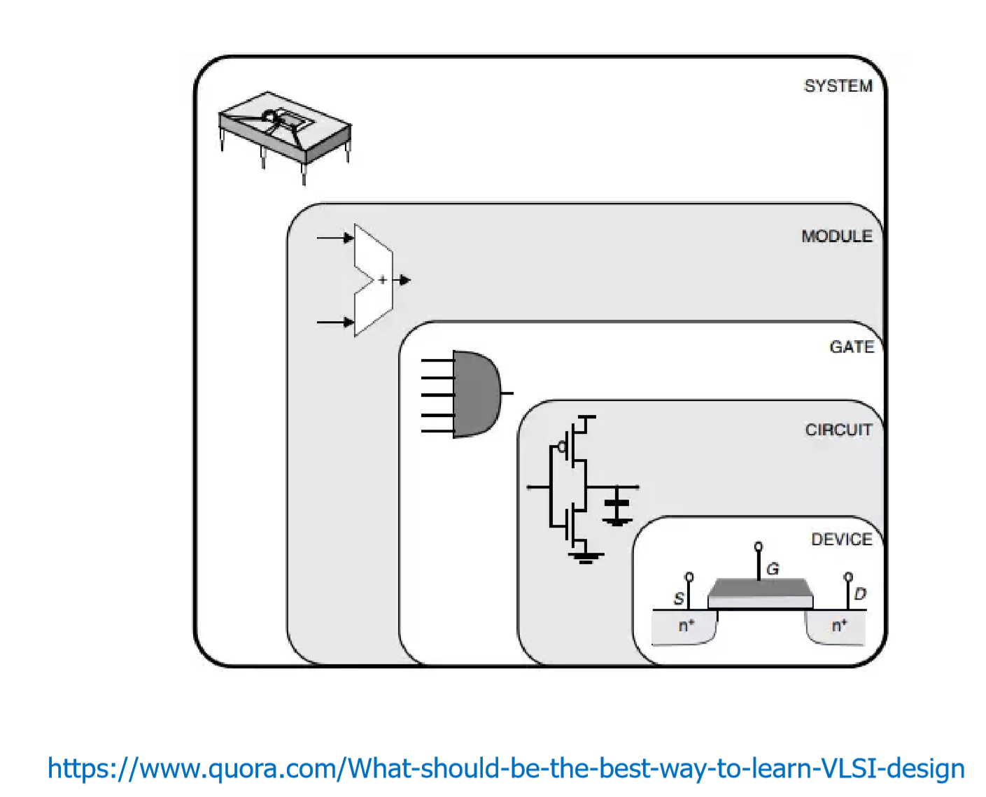
IC设计的抽象
53

Slide 54
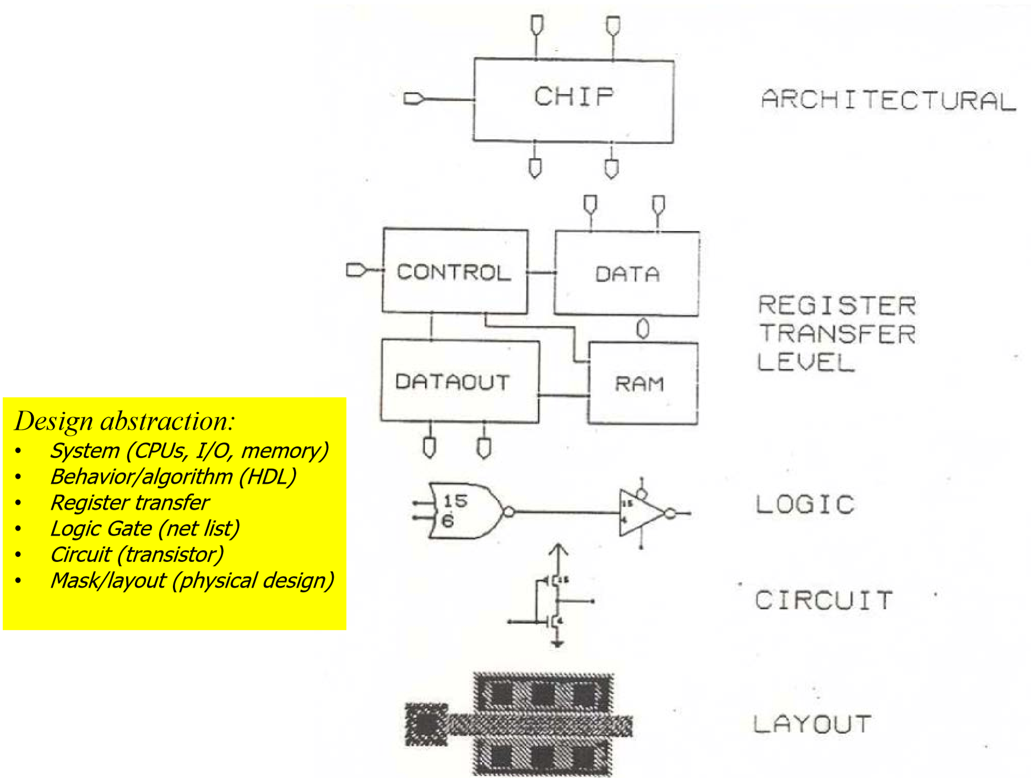
54

Slide 55
ASIC的优点
① 价格优势
由于采用半导体平面工艺，几十支与几万支ASIC芯片的研制、生产成本几乎是一样的，因此它特别适合大规模使用。用量愈大，价格愈低，在大规模使用时ASIC具有价格优势。
② 频率优势（性能优势）
ASIC具有频率优势。在半导体工艺条件相同前提下，ASIC芯片的频率高于FPGA芯片。
55

Slide 56
ASIC的优点
③ 嵌入优势
ASIC可以由电路与系统工程师嵌入传感电路、模拟电路或功率输出等外围电路。这些电路加上核心的数字电路，如微控制器（MCU）核，则可构成片上系统（SoC-System on a Chip）。
值得指出的是：采用ASIC实现方式并不是像看上去那样困难和价格昂贵。版图数据文件（GDS-II）可以送交多目标芯片（MPW）组织，2个月后即可获得封装好的几十只ASIC样品。
56

Slide 57
ASIC的缺点
ASIC的缺点正好对应FPGA／CPLD的优点。
① 资金投入大。如果不采用MPW(多项目晶圆Multi Project Wafer)加工方式，Mask和工艺流片费用都是昂贵的。
② 研发投片制作具有一定的失败风险。FPGA／CPLD完全没有这种风险。
③ 面市时间较长。ASIC设计完成后等待加工结果两个月与FPGA／CPLD现场烧录不可比。
④ 改动困难。一旦改动，意味着新的Mask和工艺流片费用和失败风险。
57

Slide 58
FPGAs vs. ASICs
FPGAs
ASICs
货架产品
（Off-the-shelf）
高性能
（High performance）
开发成本低、风险低
（Low development costs）
低功耗
（Low power）
开发时间短
（Short time to the market）
低成本
（Low cost，but only
in high volumes)
可重构
（Reconfigurability）
58

Slide 59
§1.4 知识产权核（IP核）
IP核，全称知识产权核（intellectual property core），是指某一方提供的、已经通过了设计验证的可重用模块电路。
59

Slide 60
知识产权核（IP核）
知识产权核IP核， 是HDL技术在PLD和ASIC实现过程中，表现出的一种新的形式，并以商品的方式迅速增长。
FPGA／CPLD厂商在其芯片中预先嵌入IP核, 如微控制器（MCU/MPU），数字信号处理电路（DSP），还有A/D 、D/A转换电路等等。FPGA／CPLD正在向可编程片上系统（PSoC）方向发展。
ASIC则强调采用IP复用（IP Reuse）设计方法来缩短其面市时间，降低其投片试制风险。
60

Slide 61
IP 核分类
IP核可分为软核、固核、硬核三种。
软核： 指我们前面所说的EDA芯片设计的第二层次，即寄存器级（RTL级）的设计结果。它经过了RTL级仿真验证。
固核：指我们前面所说的EDA芯片设计的第四层次的结果，即经过了FPGA实物验证的设计结果。
硬核： 同样是所说的EDA芯片设计的第四层次的结果，但特别针对经过了ASIC实物验证的设计结果。
61

Slide 62
行为级描述
（对电子系统的数学模型描述）
仿真不过
第一层次
行为级仿真
寄存器传输（RTL）级描述
仿真不过
第二层次
软核
RTL级仿真
逻辑综合
（将RTL级描述自动转换成门级网表）
仿真不过
门级仿真
第三层次
门级网表输出
自动布局布线（物理实现过程）
仿真不过
后仿真 后仿真
第四层次
固核
硬核
FPGA/CPLD
ASIC
62

Slide 63
从FPGA的角度，固核最有价值。
从ASIC角度，硬核最有价值。
软核，由于它与工艺和器件均无关，具有高度的灵活性，从而具有其独特的价值。
63

Slide 64
§1.5 EDA设计语言
硬件描述语言—HDL（Hardware Description Language）
VHDL： IEEE标准
系统级抽象描述能力较强。
Verilog: IEEE标准
门级开关电路描述能较强。
ABEL: 系统级抽象描述能力差，
适合于门级电路描述。
64
Notes:
64
2. EDA技术与 PLD器件密不可分
EDA技术是以PLD（ Programmable Logic Devices—可编程逻辑器件）
的不断发展及其开发工具的不断完善为基础的。
EDA技术包括两个方面：
可编程逻辑器件PLD；
开发软件、开发系统
PLD从最初的PAL、GAL发展为现今的FPGA、CPLD，相应开发软件
逐步发展成为高度自动化的EDA开发系统。
可编程逻辑器件及开发工具（EDA）的出现，彻底改变了传统的电子
系统设计方法。在设计思想、设计手段、设计过程、设计结果（成就）等方
面都与传统设计方法迥然不同。是电子系统设计方法的革命。

Slide 65
VHDL ：(Very High Speed Integrated Circuit)
美国国防部提出的超高速集成电路硬件描述语言，是ASIC设计和PLD设计的一种主要输入工具，其行为描述能力强些。（侧重高层设计）
Verilog HDL ： 是Verilog公司推出的硬件描述语言，在ASIC设计方面与VHDL语言平分秋色，其结构描述能力强些。 （侧重结构设计）
65

Slide 66
VHDL
系统级 System Level
算法级 Algorithmic Level
寄存器传输级 Register Transfer Level
门级 Gate Level
电路级 Circuit Level
Verilog
66

Slide 67
VHDL 特点
HDL：Hardware Description Language
工艺无关（Technology Independent）
抽象层次多（Behavioral/RTL/Structural）
行为描述见长，可进行系统早期仿真
结构化语言，易于交流，便于管理
既能仿真（simulation）又能综合（synthesis）
通用性好、重用性好、可靠性好
67
Notes:
67

Slide 68
§1.6 EDA设计工具
FPGA常用的5个模块：
输入编辑器
HDL综合器
仿真器
适配器
下载器
68

Slide 69
EDA开发工具分为：
集成开发软件：编辑软件
适配软件
下载软件
特定功能软件：综合软件
仿真软件
69
Notes:
69
2. EDA技术与 PLD器件密不可分
EDA技术是以PLD（ Programmable Logic Devices—可编程逻辑器件）
的不断发展及其开发工具的不断完善为基础的。
EDA技术包括两个方面：
可编程逻辑器件PLD；
开发软件、开发系统
PLD从最初的PAL、GAL发展为现今的FPGA、CPLD，相应开发软件
逐步发展成为高度自动化的EDA开发系统。
可编程逻辑器件及开发工具（EDA）的出现，彻底改变了传统的电子
系统设计方法。在设计思想、设计手段、设计过程、设计结果（成就）等方
面都与传统设计方法迥然不同。是电子系统设计方法的革命。

Slide 70
集成开发软件（由器件厂商提供）
Altera 公司： QuartusⅡ、MaxplusⅡ系列
Xilinx 公司： Vivado、ISE、Foundation系列
Lattice 公司：ispDesignEXPERT 系列
Actel 公司 : Libero IDE
70
Notes:
70
2. EDA技术与 PLD器件密不可分
EDA技术是以PLD（ Programmable Logic Devices—可编程逻辑器件）
的不断发展及其开发工具的不断完善为基础的。
EDA技术包括两个方面：
可编程逻辑器件PLD；
开发软件、开发系统
PLD从最初的PAL、GAL发展为现今的FPGA、CPLD，相应开发软件
逐步发展成为高度自动化的EDA开发系统。
可编程逻辑器件及开发工具（EDA）的出现，彻底改变了传统的电子
系统设计方法。在设计思想、设计手段、设计过程、设计结果（成就）等方
面都与传统设计方法迥然不同。是电子系统设计方法的革命。

Slide 71
特定功能软件（专业软件商）
综合类：
Synplicity公司的 Synplify/Synplify Pro
Synopsys公司的 Design Compiler
Mentor公司的 LeonardoSpectrum
仿真类：
Model Tech公司的Modelsim
Aldec 公司的 Active HDL
Cadence公司的NC-Verilog、NC-VHDL、NC-SIM
71
Notes:
71
2. EDA技术与 PLD器件密不可分
EDA技术是以PLD（ Programmable Logic Devices—可编程逻辑器件）
的不断发展及其开发工具的不断完善为基础的。
EDA技术包括两个方面：
可编程逻辑器件PLD；
开发软件、开发系统
PLD从最初的PAL、GAL发展为现今的FPGA、CPLD，相应开发软件
逐步发展成为高度自动化的EDA开发系统。
可编程逻辑器件及开发工具（EDA）的出现，彻底改变了传统的电子
系统设计方法。在设计思想、设计手段、设计过程、设计结果（成就）等方
面都与传统设计方法迥然不同。是电子系统设计方法的革命。

Slide 72
讨论
如何实现一个非门集成电路？
如果你是一名项目经理，你如何选择IP？
接到任务，你要设计一种能实现所有数字 逻辑的特殊集成电路，你准备如何设计这种电路？
72

Slide 73
习 题 一
简述EDA技术的发展历程？EDA技术的核心内容是什么？
EDA技术与ASIC设计和FPGA开发有什么关系？
FPGA与ASIC设计各有什么优缺点？
与软件描述语言相比，VHDL有什么特点？
什么是综合？有那些类型？
在EDA技术中，自顶向下的设计方法的重要意义是什么？
简述EDA技术的设计流程
73

